Slide 1
Projektas ,,NORŲ LAZDELĖ MAMAI“ 2023 gegužės 01 – gegužės 05 d.
PARENGĖ MOKYTOJOS:
Karina Peikštenytė - Bacevičė
Rita Žiogienė
Kauno lopšelis - darželis ,,Gandriukas“ 2023 m.

Slide 2
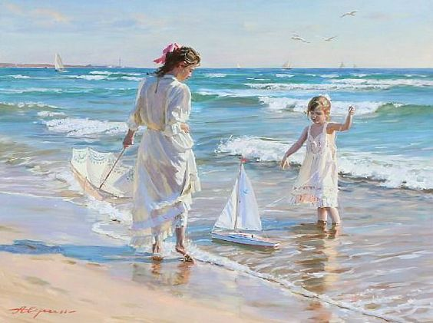
KAS YRA MAMA?
Egzistuoja nedaug žodžių, kurie visose kalbose skambėtų vienodai.
Tačiau vienas žodis, kurį išgirsime beveik kiekvienoje pasaulio kalboje, yra „Mama“.

Slide 3
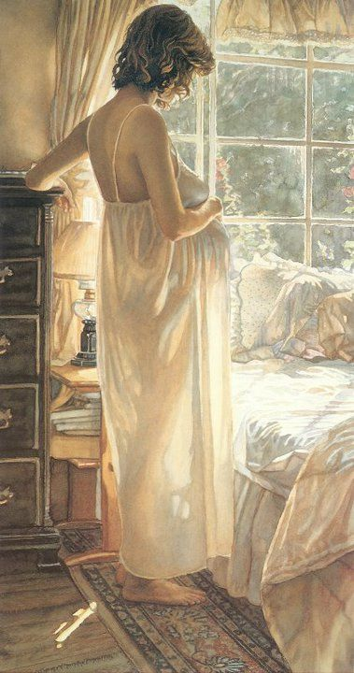
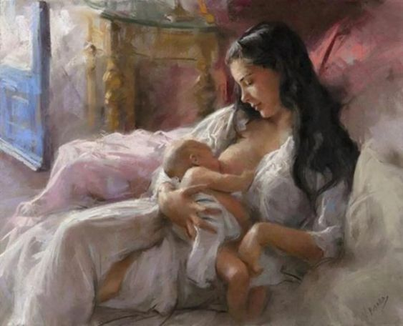
Motina (t. p. mama, mamytė, motulė, motutė, močia ir kt.) – moteris, turinti vaikų.
Motina vadinama moteris, kuri pagimdė vaiką, jį žindanti, globojanti, auginanti moteris.

Slide 4
MAMOS DIENA
Artėja ir gražiausia pavasario šventė – Mamos diena. Ši šventė pavasarį taip nuspalvina ryškiomis spalvomis. Tokią dieną visi, maži ir dideli sveikiname ir atsimename Mamas, gyvas ir tas, kurios jau stebi mus iš dangaus.
Nuostabiausios gėlės ir gražiausi žodžiai tądien skiriami tik joms. O mums, vaikams, taip gera regėti Mamos veidą, pasipuošusį šypsena ir spindėte spindinčias akis…

Slide 5
Motinos diena Lietuvoje švenčiama pirmąjį gegužės sekmadienį. Šią dieną mamas sveikina maži ir suaugę vaikai. Motina yra tapatinama su žeme. Kaip žemė užaugina derlių, taip ir motina užaugina savo vaikus. Todėl ir Motinos diena švenčiama pavasarį, kai bunda žemė.

Slide 6
GRAŽIAUSI ŽODŽIAI APIE MAMĄ...
Sakoma, kad MAMA – gražiausias žodis, kurį ištaria žmogaus lūpos. Todėl yra sukurta daug eilių apie motinos širdį, kuri sugeba viską atleisti; motinos rankas, kurios visada apkabina ir priglaudžia savo vaikus; motinos meilę, kuri niekada neišblėsta ir nenuvertėja.
Mama –
gražiausias žodis žemėje:
pats svarbiausias,
mieliausias ir brangiausias.
Kokia galia ir kokia meilė telpa jame!..

Slide 7
GRAŽIAUSI ŽODŽIAI APIE MAMĄ...
Mama - tai
Dievo vardas mažų vaikų lūpose ir širdyse.
(Viljamas Tekerėjus)

Slide 8
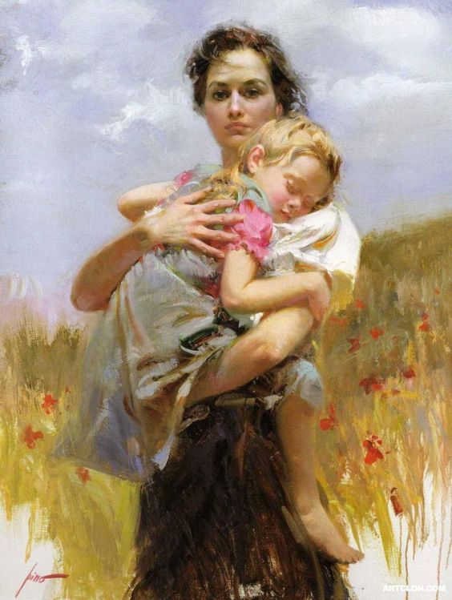
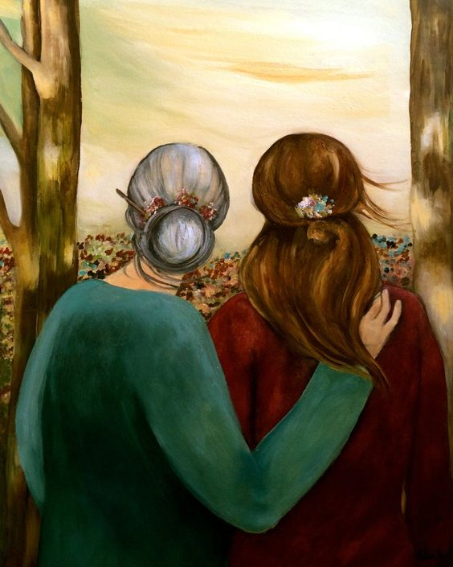
GRAŽIAUSI ŽODŽIAI APIE MAMĄ...
Mamos savo vaikų rankas laiko trumpai,
tačiau jų širdis - amžinai.

Slide 9
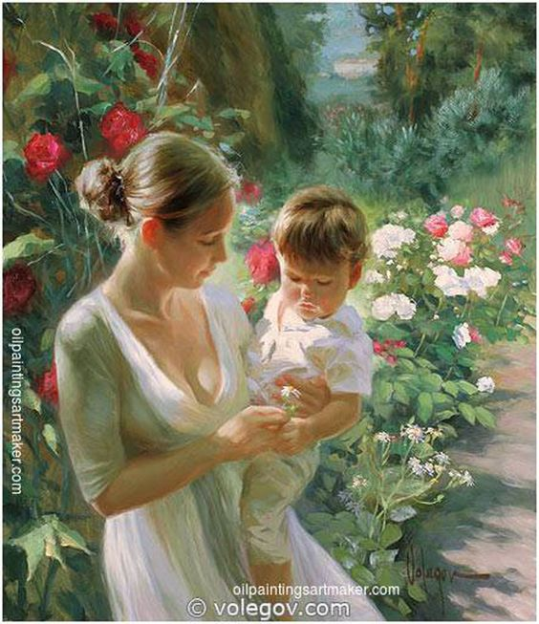
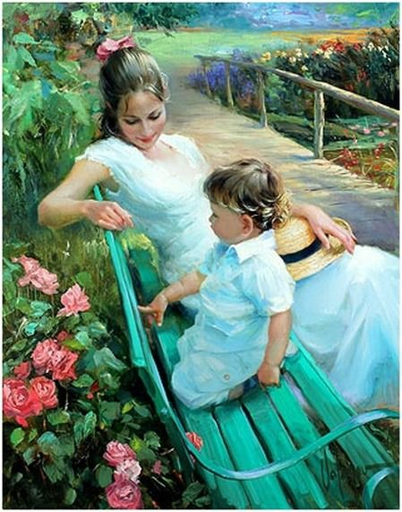
KAS TELPA MAMOS ŠIRDYJE ?!
Atrodo, KAD MAMA TURI DIDELĘ ŠIRDĮ... , kurioje telpa visas pasaulis... Jį pilna meilės, švelnumo, gerumo... Jį pilna visko, kas yra geriausia ir nuostabiausia šiame pasaulyje...
Nieko
šiame
pasaulyje
nėra
svarbesnio
už
mamos ir vaiko ryšį.
Mamos
širdies plakimas sujungtas
su mūsų
širdžių plakimu.

Slide 10
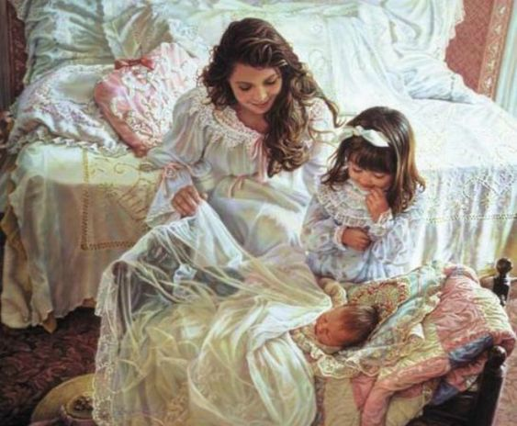
KAS TELPA MAMOS RANKOSE ?!
Atrodo, KAD MAMA TURI DAUG RANKŲ... kuriomis nudirbami visi darbai, kuriose telpa visi vaikai, kurioms prie visko prisilietus tampa gražu, jauku, malonu.

Slide 11
MAMA VISADA SLEPIA, KAD...
...Mamos dėl mūsų verkia. Kartais verkia iš nerimo, nuovargio, gal net iš baimės, bet dažniausiai – iš laimės.
...Mamos nori, kad viskas, kas geriausia, atitektų mums. Paskutinis saldainis, paskutinis pyrago gabalėlis atitenka, aišku, kam – mums.
… Mamos žino, kad Jos nėra idealios mamos. Dažnai mintyse save bara, kad mums kažką per griežtai pasakė. Trokšta atsukti laiką atgal ir viską pakeisti, tačiau ji tiesiog viską daro geriausiai – kaip tik gali, stengiasi iš visų jėgų – dėl mūsų.
...Mamoms mes svarbiausi. Jos galėtų nevalgyti ir nemiegoti, kad tik mums būtų geriau.
...Jos viską – viską pakartotų. Galbūt mes esame vien galvos skausmas ir „sunkus“ vaikas, bet Jos yra įsitikinusios, kad geresnio vaikučio už savąjį visame pasaulyje nėra!

Slide 12
MAMA JAUČIASI LAIMINGA KAI...
Kasdienybė yra pilna laimės akimirkų, kurios nepastebėtos išnyksta rutinoje, bet jų visuma kuria tą būseną, kai mama paklausta „kada tu jautiesi laiminga", Ji atsakys „visada".
Ji laiminga, kai Tu linksmas ir sveikas.
Ji laiminga, kai anksti keliasi dėl Tavęs ir vėlai gulasi.
Ji laiminga, kai skuba pasiimti Tavęs po darželio, kad drauge pabūtumėte parke.
Ji laiminga, kai pagamina Tavo mėgstamą maistą ir Tu jo neatsisakai, o viską suvalgai.
Ji laiminga, kai nesiožiuoji, išklausai ką Tau nori mama pasakyti, susitvarkai savo kambarį.
Ji laiminga, kai plauna indus, o už nugaros girdi, kaip Tu su tėčiu žaidi, juokiesi, kai net namo sienos tiesiog kilnojasi nuo Tavo juoko.
Ji laiminga, kai Tu už ką nors padėkoji.
Ji laiminga, kai be jokios priežasties apkabini ir pasakai myliu.
Tai tikrai būna ne kiekvieną dieną, bet mamos mokėjimas džiaugtis tokiomis akimirkomis
ir padaro Jas laimingas!

Slide 13
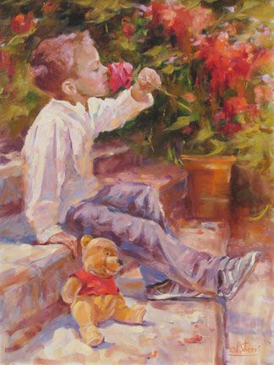
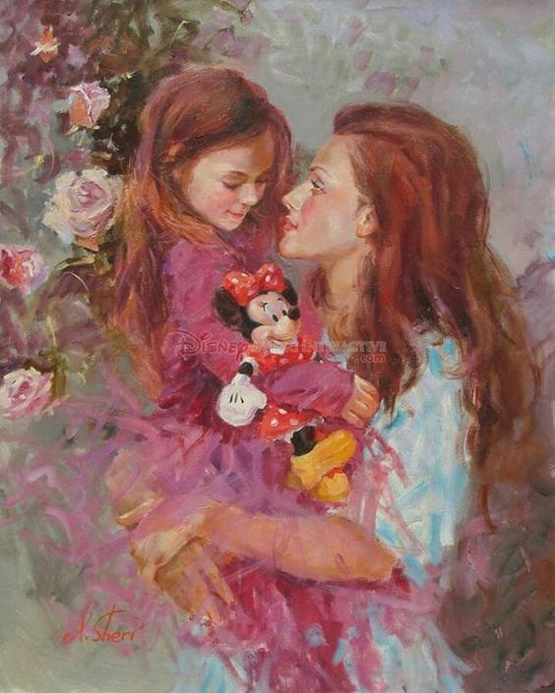
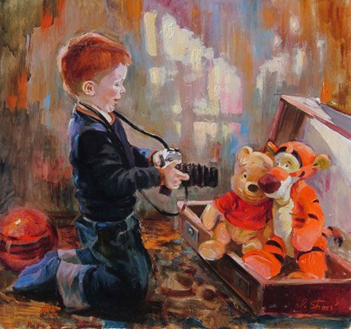
MAMOS DĖKA TU...
...Išmokai pasitikėti savimi ir kitais, išmokai gerumo, nuoširdumo, moki gerbti ir mylėti savo artimą, mokytoją, draugą .Taip pat išmokai suprasti kitus, padėti, atleisti, paguosti, globoti, skleisti šilumą ir meilę.
Žinok, kad mama visada džiaugsis už Tave, didžiuosis Tavimi už kiekvieną Tavo padarytą gerą darbą, net už menkiausią pasiekimą Ji bus labai laiminga!

Slide 14
MIELI VAIKAI, PASVEIKINKITE SAVO MAMYTES
Sveikinu Tave, Mamyte,
Su Motinos diena.
Linkiu, kad Tu laiminga būtum visada!
Myliu aš Tave, Mamyte, iš visos širdelės,
Sveikinu Tave su Mamyčių dienele!
Sveikinu Tave, Mamyte, su Motinos diena,
Linkiu Tau laimės ir džiaugsmo kas diena...

Slide 15
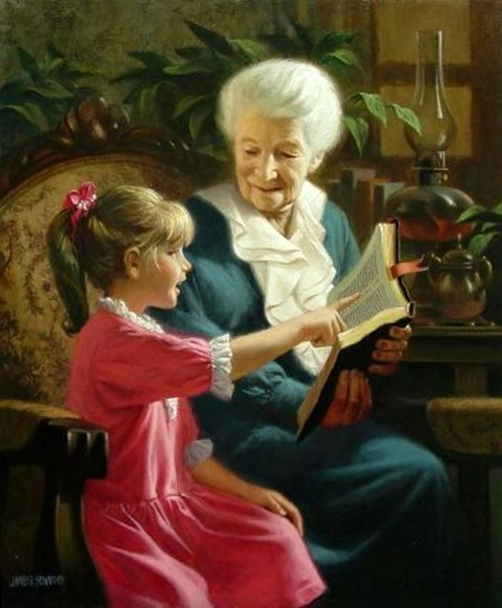
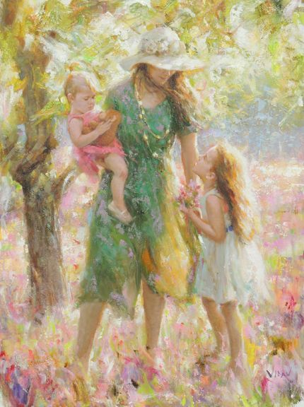

Slide 16
MIELOS MOKYTOJOS, KOLEGĖS, MAMOS, MOČIUTĖS BŪKITE PASVEIKINTOS
Jei kas negęsta šiame gyvenime – tai ta meilė: nuoširdžiausia, atviriausia, vienintelė, kurios nereikia saugoti, nes ji savaime gyva ir pulsuoja mumyse. Skubėkime priglusti, apkabinti, suspėkime pasakyti, kad nebūtų per vėlu...
Nuoširdžiai sveikiname su Mamų diena ir linkime, kad gražūs dėkingumo žodžiai, ištarti pirmąjį gegužės sekmadienį, būtų tik maža dalelytė Jūsų vaikų dėmesio, dovanojamo Jums kiekvieną dieną…
Būkite sveikos, linksmos ir laimingos!

Slide 17
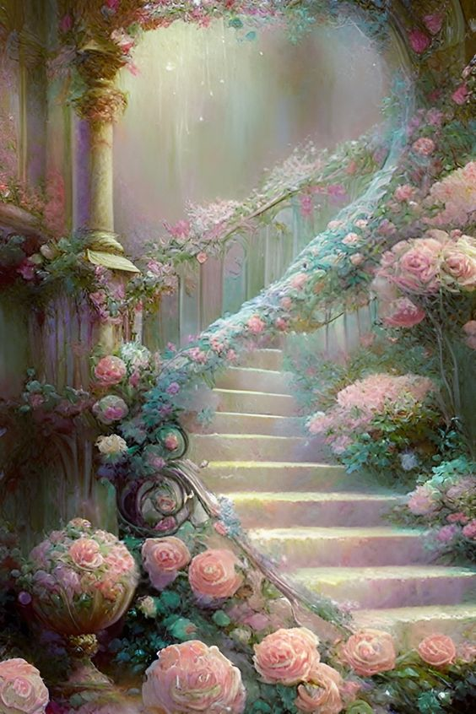
VISOS
NUOTRAUKOS
IR MINTYS
PASISKOLINTOS
IŠ INTERNETO PLATYBIŲ
NUOŠIRDUS VISOMS AČIŪ,
KAD SKAITĖTE
IR PASIDALINOTE
SU SAVO UGDYTINIAIS.

